Slide 1
МБОУ ООШ с.Сухотское
Открытый урок русского языка в 7 классе.
Повторение изученного по теме
«Причастие»
Учитель русского языка и литературы
Курганова Светлана Степановна
21.11.2023

Slide 2
Цели:
обобщение изученного материала по теме «Причастие»;
-развитие навыков решения орфографических задач по теме, устной и письменной речи учащихся;
- выявление уровня готовности учащихся к предстоящей контрольной работе.

Slide 3
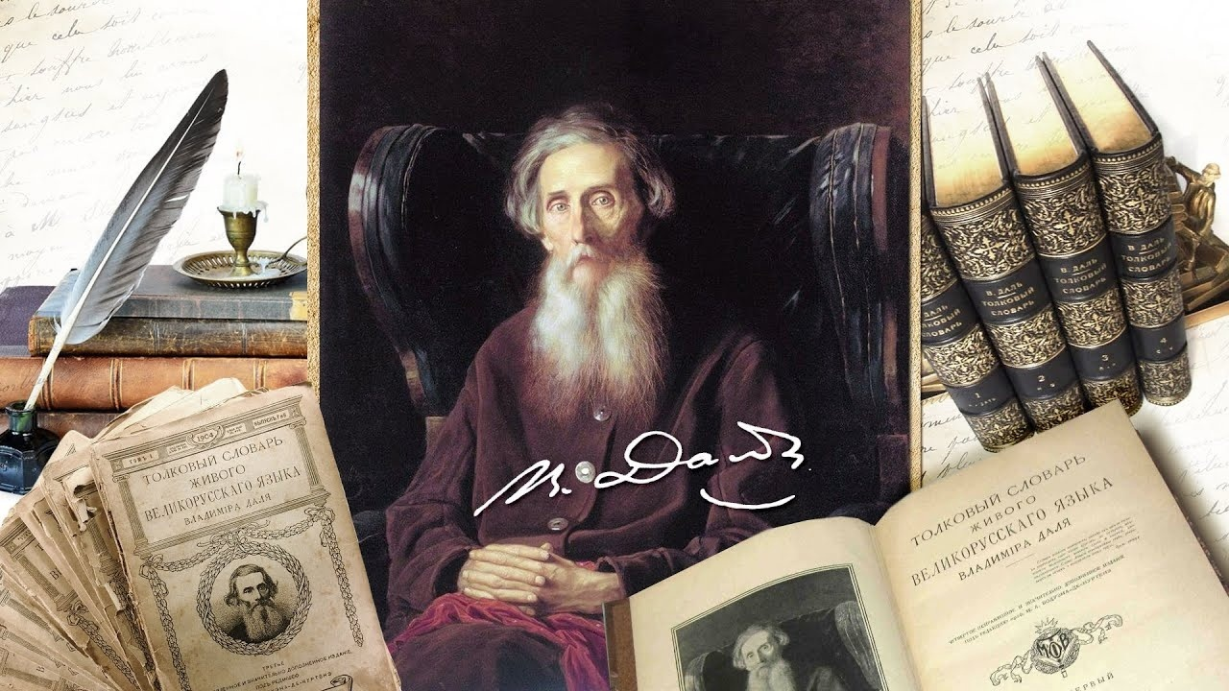
Причастие - это часть речи, причастная глаголу в образе прилагательного В.И. Даль

Slide 5
Найдите причастия, охарактеризуйте их.
Жёлтый, желтеющий, желтеть, пожелтевший, жёлтенький.

Slide 6
Словарно-орфоэпическая работа
Звонящий, агрессия,дышащий,
баловать,начатый,торты,
жёваный,оценённый,черпать,
положенный,искриться,
колонна,отразить,калитка,
пакет.

Slide 7
Синтаксический разбор
1)Колокольчик качнулся но паутина его удержала, и я увидел в нём воздушный шарик.
2)Трава пригибающая ветром ложилась на землю.⁴

Slide 8
Самопроверка предложений(схемы)
[ - = ], но [ - = ], и [ - = ].
[⎯ ,/п.о./,==].

Slide 9
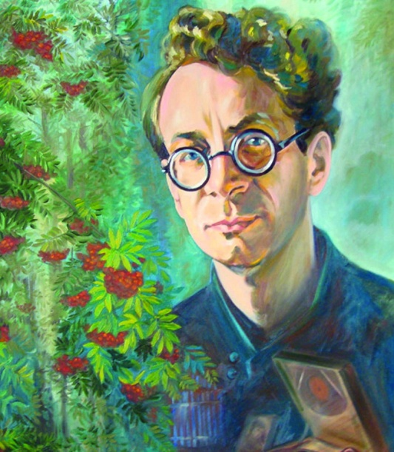
Морфемный и морфологический разбор причастий
Много видевший, много знавший,
Знавший ненависть и любовь,
Всё имевший, всё потерявший
И опять всё нашедший вновь,
Вкус узнавший всего земного
И до жизни жадный опять,
Обладающий всем и снова
Всё боящийся потерять.
Д.Б. Кедрин

Slide 10
Видевший , знавший Имевший, потерявший Нашедший, узнавший Обладающий, боящийся.

Slide 11
Распределительное письмо
1.Распределите слова А)причастия, Б)прилагательные.
1)Длинный , 2)стеклянный,
3)пустынный ,4) старинный,
5)отправленный,6)составленный,
7)деревянный , 8)мгновенный.
2.Какое из данных причастий
А)действительное, Б)страдательное?
1)Открытая дверь, 2)шуршащие листья,
3)шумящий поток , 4)распахнутое окно,
5)сделанная работа, 6)расставленные чашки,
7) вырванный лист , 8)отправленная телеграмма.

Slide 12
3.В каком из данных причастий суффиксы А)–ущ, -ющ, Б)-ащ-, -ящ-? 1)Стро…щийся, 2) стел…щийся,3) пиш…щий , 4)завис…щий,5) став…щий, 6)вид…щий, 7) люб…щий, 8)крас…щий. 4.В каком из данных слов пишется А) -нн-, Б)-н-? 1) Песча…ый, 2)стекля…ый, 3)отда…ый, 4)испуга…ый, 5) полотня…ый,6) тума…ый, 7)засея…ый, 8) серебря…ый.

Slide 13
5.Распределите слова ,которые пишутся с НЕ А)Слитно Б) Раздельно 1)в (не)колебимой синеве, 2)(не)иссякаемый родник, 3)(не)прорытая, а протоптанная, 4)план (не) продуман, 5)(не)исправлена, 6)рассказ (не)окончен, 7)(не)говорит со мной, 8) (не)красивая,а симпатичная.

Slide 14
Проверка
1 | 2 | 3 | 4 | 5
А)56 Б)123478 | А)23 Б)145678 | А)23 Б)145678 | А)2347 Б)158 | А)1278 Б)3456

Slide 15
Домашнее задание: Готовиться к контрольному диктанту ,повторить п.12-27, все виды разборов

